Slide 1
第五章
搜索技术

Slide 2
内容
什么是搜索？
搜索的两种方法简介
  状态空间搜索
  与或树搜索
状态空间法搜索策略
与或树搜索策略

Slide 3
内容
什么是搜索？
搜索的两种方法
  状态空间搜索
  与或树搜索
状态空间法搜索策略
与或树搜索策略

Slide 4
根据领域知识的多寡，分为知识贫乏系
统和知识丰富系统。
  知识贫乏系统的求解问题如果能设计一
  个操作算子（算符）集, 则可使用搜索技术求解。
  知识丰富系统的求解问题依靠推理技术求解。

Slide 5
什么是搜索？
根据问题的实际情况不断寻找可利用的知识，从而构造一条代价较少的推理路线，使问题得到圆满解决的过程称为搜索。

Slide 6
搜索的分类
按是否使用启发式信息：
盲目搜索——按预定的控制策略进行搜索，在搜索过程中获得的中间信息不用来改进控制策略。这种搜索具有盲目性，效率不高，不便于复杂问题的求解。
启发式搜索——在搜索中加入了与问题有关的启发性信息，用以指导搜索朝着最有希望的方向前进，加速问题的求解过程并找到最优解。

Slide 7
搜索的分类
按问题的表示方式：
状态空间搜索——用状态空间法来求解问题所进行的搜索。
与或树搜索——用问题归约法来求解问题时所进行的搜索。

Slide 8
内容
什么是搜索？
搜索的两种方法
  状态空间搜索
  与或树搜索
状态空间法搜索策略
与或树搜索策略

Slide 9
状态空间表示法
状态空间表示法是用来表示问题及其搜索过程的一种方法。

Slide 10
状态空间表示法基本概念
状态：是求解过程中用以描述问题在任一时刻状况的数据结构。
算符：表示对状态的操作，算符的一次使用就使问题由一种状态变换为另一种状态。
问题的解：当到达目标状态时，由初始状态到目标状态所用算符的序列就是问题的一个解。

Slide 11
状态
状态是描述问题求解过程中任一时刻状况的数据结构，一般用一组变量的有序组合表示：
S_{K}＝(S_{K0}, S_{K1}, …)
当给每一个分量以确定的值时，就得到了一个具体的状态。

Slide 12
状态空间与状态空间图
由问题的全部状态及一切可用算符所构成的集合称为问题的状态空间，一般用一个三元组表示：
（S，F，G）
其中S是问题的所有初始状态构成的集合；F是算符的集合；G是目标状态的集合。
状态空间的图示形式称为状态空间图。其中，节点表示状态；有向边（弧）表示算符。

Slide 13
状态空间法求解问题的基本过程
首先为问题选择适当的“状态”及“操作”的形式化描述方法；
然后从某个初始状态出发，每次使用一个“操作”，递增地建立起操作序列，直到达到目标状态为止；
此时，由初始状态到目标状态所使用的算符序列就是该问题的一个解。

Slide 14
三个例子
八数码
硬币翻转
二阶汉诺塔

Slide 15
八数码
2
3
7
5
1
4
8
6
（2, 3, 7, 0, 5, 2, 4, 8, 6）

Slide 16
硬币翻转
设有三个钱币，起初是状态为（反正反），允许每次翻转一个钱币（只反一个，也必反一个），连反三次，问是否可达到目标状态（正正正） 或（反反反）？
正
正
正
反
正
反
反
反
反

Slide 17
硬币翻转问题的状态空间表示
设用 Sk=(s1,s2,s3) 表示问题的状态，s=0 表示钱币正面，s=1表示钱币反面。
则钱币可能出现的状态有八种：
S0=(0,0,0), S1=(0,0,1), S2=(0,1,0), S3=(0,1,1)
S4=(1,0,0), S5=(1,0,1), S6=(1,1,0), S7=(1,1,1)
问题的初始状态集合：S={S5}
目标状态集合：G={S0 , S7}
算符：f1 —— 把s1翻一面；
f2 —— 把s2翻一面；
f3 —— 把s3翻一面；

Slide 18
上述问题的状态空间“三元组”为：
（{S₅}, {f₁,f₂,f₃}, {s₀,s₇}）
相应的状态空间图：
S₀
f₁
S₄
f₃
0 0 0
1 0 0
f₂
S₁
0 0 1
f₃
1 1 0
S₆
f₂
f₁
f₁
S₅
1 0 1
f₂
f₃
0 1 0
S₂
f₂
f₃
1 1 1
f₁
0 1 1
S₇
S₃
从图中看出：从S₅不可能经三次翻转到达S₀,
从S₅ 可经三次翻转到达S₇ , 且有七种操作方式。

Slide 19
二阶汉诺塔问题
设有三根钢针，它们的编号分别是1号、2号和3号。在初始情况下，1号钢针上穿有A、B两个金片，A比B小，A位于B的上面。要求把这两个金片全部移到另一根钢针上，而且规定每次只能移动一个金片，任何时刻都不能使大的位于小的上面。

Slide 20
解：设用Sk=(Sk0, Sk1)表示问题的状态，其中，Sk0表示金片A所在的钢针号，Sk1表示金片B所在的钢针号。全部可能的问题状态共有以下9种：
S0=(1, 1) S1=(1, 2) S2=(1, 3)
S3=(2, 1) S4=(2, 2) S5=(2, 3)
S6=(3, 1) S7=(3, 2) S8=(3, 3)

Slide 21
问题的初始状态集合为S={S₀}
目标状态集合为G={S₄, S₈}
初始状态S₀和目标状态S₄、S₈如图所示
A
B
A
B
A
B
1 2 3
1 2 3
1 2 3
S₀=(1, 1)
S₄=(2, 2)
S₈=(3, 3)

Slide 22
操作分别用A(i, j)和B(i, j)表示
A(i, j)表示把金片A从第i号钢针移到第j号钢针上；
B(i, j)表示把金片B从第i号钢针移到第j号钢针上。
共有12种操作，它们分别是：
A(1, 2) A(1, 3) A(2, 1) A(2, 3) A(3, 1) A(3, 2)
B(1, 2) B(1, 3) B(2, 1) B(2, 3) B(3, 1) B(3, 2)
根据上述9种可能的状态和12种操作，可构成二阶汉诺塔问题的状态空间图，如下图所示。

Slide 23
(1,1)
A(1,2)
A(1,3)
(2,1)
(3,1)
B(1,3)
B(1,2)
(2,3)
(3,2)
A(2,3)
A(3,2)
(3,3) (1,3) (1,2) (2,2)
二阶汉诺塔的状态空间图
从初始节点(1, 1)到目标节点(2, 2)及(3, 3)的任何一条路径都是问题的一个解。其中，最短的路径长度是3，它由3个操作组成。例如，从 (1, 1)开始，通过使用操作A(1, 3)、B(1, 2)及A(3, 2)，可到达 (3, 3)。

Slide 24
内容
什么是搜索？
搜索的两种方法
  状态空间搜索
  与或树搜索
状态空间法搜索策略
与或树搜索策略

Slide 25
与/或图表示法（问题归约法）
与/或树是用于表示问题及其求解过程的又一种形式化方法，通常用于表示比较复杂问题的求解。
对于一个复杂问题，直接求解往往比较困难。此时，可通过下述方法进行简化

Slide 26
问题的分解变换——“与”树
问题的等价变换——“或”树

Slide 27
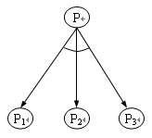
分解变换
问题的分解过程可用一个“与树”表示。
把问题P分解为三个子问题P₁、P₂、P₃，只有当P₁、P₂、P₃三个子问题都可解时，问题P才可解。
称P₁、P₂、P₃之间存在“与关系”；
称节点P为“与节点”。
与树

Slide 28
等价变换
问题的等价变换过程可用一个“或树”表示。
问题P被等价变换为新问题P1、P2、
P3，其中，新问题P1、P2、P3中只要有一个可解，则原问题就可解。
称P1、P2、P3之间存在“或关系”；
节点P称为“或节点”。
P
P₁
P₂
P₃
或树

Slide 29
与/或树
与/或树:其中既有“与”节点，也有“或”节点。
P
P₁
P₂
P₃
P₁₁
P₁₂
P₃₁
P₃₂
P₃₃
与/或树

Slide 30
几个基本概念
本原问题
直接可解的子问题称为本原问题。
端节点与终叶节点
没有子节点的节点称为端节点；本原问题所对应的端节点称为终叶节点。
注意：终止节点一定是端节点，但端节点却不一定是终
止节点。

Slide 31
可解节点
①它是一个终叶节点。
② 它是一个“或”节点，且其子节点至少有一
个是可解节点。
③ 它是一个“与”节点，且其子节点全部是可
解节点。

Slide 32
不可解节点
① 它是一个非终叶节点的端节点，即无法变
换的非终叶节点。
② 它是一个“或”节点，且其子节点全部是不
可解节点。
③ 它是一个“与”节点，且其子节点至少有一
个是不可解节点。

Slide 33
解树
由可解节点构成的、且由这些可解节点可推出初始节点（它对应于原始问题）为可解节点的与/或树称为解树。在解树中一定包含初始节点。

Slide 34
解树的例子
例如：t标出的节点是终止
节点，根据可解节点的定
义，原始问题P是可解的。
P
t
t

Slide 35
与或树例子
三阶汉诺塔

Slide 36
三阶汉诺塔问题
例：三阶汉诺塔问题。设有A，B，C三个金片以及三根钢针，三个金片按自上而下从小到大的顺序穿在1号钢针上，要求把它们全部移到3号钢针上，而且每次只能移动一个金片，任何时刻都不能把大的金片压在小的金片上面，如图所示。
A
B
C
A
B
C

Slide 37
A
B
C
A
B
C
首先进行问题分析：
(1) 为了把三个金片全部移到3号针上，必须先把金片C移到3号针上。
(2) 为了移金片C，必须先把金片A及B移到2号针上。
(3) 当把金片c移到3号针上后，就可把A，B从2号移到3号针上，这样就可完成问题的求解。
由此分析，得到了原问题的三个子问题：
(1)把金片A及B移到2号针的双金片问题。
(2)把金片C移到3号针的单金片问题。
(3)把金片A及B移到3号针的双金片问题。
其中，子问题(1)与子问题(3)又分别可分解为三个子问题。

Slide 38
为了用与/或树把问题的分解过程表示出来，先要定义问题
的形式化表示方法。
设仍用状态表示问题在任一时刻的状况；
用三元组 (i，j，k) 表示状态：i代表金片C所在的钢针号；
j代表金片B所在的钢针号;
k代表金片A所在的钢针号。
用“⇒”表示状态的变换；
这样原始问题就可表示为： (1, 1, 1) ⇒ (3，3，3)

Slide 39
此图共有七个终止节点，对应于七个本原问题，它们是通过“分解”得到的。
(1,1,1) ⇒ (3,3,3)
(1,1,1) ⇒ (1,2,2)
(1,2,2) ⇒ (3,2,2)
(3,2,2) ⇒ (3,3,3)
(1,1,1) ⇒ (1,1,3)
(1,1,3) ⇒ (1,2,3)
(1,2,3) ⇒ (1,2,2)
(3,2,2) ⇒ (3,2,1)
(3,2,1) ⇒ (3,3,1)
(3,3,1) ⇒ (3,3,3)
若把这些本原问题的解按从左至右的顺序排列，就得到了原始问题的解：
(1,1,1)⇒(1,l,3)， (1,1,3)⇒(1,2,3)， (1,2,3)⇒(1,2,2)， (1,2,2)⇒(3,2,2)， (3,2,2)⇒(3,2,1)， (3,2,1)⇒(3,3,1)， (3,3,1)⇒(3,3,3)

Slide 40
内容
什么是搜索？
搜索的两种方法
  状态空间搜索
  与或树搜索
状态空间法搜索策略
与或树搜索策略

Slide 41
回顾：
状态空间法求解问题的基本过程

Slide 42
状态空间法求解问题的基本过程
首先为问题选择适当的“状态”及“操作”的形式化描述方法；
然后从某个初始状态出发，每次使用一个“操作”，递增地建立起操作序列，直到达到目标状态为止；
此时，由初始状态到目标状态所使用的算符序列就是该问题的一个解。
策略？

Slide 43
搜索过程
Ⅰ.给出初始状态（初始节点）；
Ⅱ.选择选择适用的算符对其进行操作，生成一组子状 态(或称后继状态、后继节点、子节点)；
Ⅲ.检查目标状态是否在其中出现。若出现，则搜索成 功，找到了问题的解；若不出现，则按某种搜索策略 从已生成的状态中再选一个状态作为当前状态。
重复上述过程，直到目标状态出现或者不再有可供操作的状态及算符时为止。

Slide 44
搜索过程中要用到的两个数据结构
OPEN表：
用于存放刚生成的节点。对于不同的搜索策略，节点在OPEN表中的排列顺序是不同的。
CLOSED表：
用于存放将要扩展或者已扩展的节点，所谓对节点进行“扩展”是指：用合适的算符对该节点进行操作，生成一组子节点。

Slide 45
OPEN表
CLOSED表
编号 | 状态节点 | 父节点
状态节点
父节点

Slide 46
状态空间搜索策略
  广度优先搜索
  深度优先搜索
  有界深度优先搜索
  代价树的广度优先搜索
  代价树的深度优先搜索
（以上属于盲目搜索策略）
  局部择优搜索
  全局择优搜索
（以上搜索属于启发式搜索）

Slide 47
状态空间搜索策略
  广度优先搜索
  深度优先搜索
  有界深度优先搜索
  代价树的广度优先搜索
  代价树的深度优先搜索
（以上属于盲目搜索策略）
  局部择优搜索
  全局择优搜索
（以上搜索属于启发式搜索）

Slide 48
广度优先搜索法（Breadth-First Search)
基本思想
从初始节点开始，按照某种生成规则（算符）逐步生成下一级各子节点，顺序（先生成的子节点优先检查，优先扩展）地检查是否出现目标节点，在该级全部节点中沿广度进行“横向”扫描，即：沿“广度”遍历所有节点，故称“广度优先搜索法”。

Slide 49
广度优先搜索法搜索过程
Ⅰ.把初始节点S0放人OPEN表，若S0为目标节点，则得到问题的解，退出；
Ⅱ.如果OPEN表为空，则问题无解，退出；
Ⅲ.把OPEN表的第一个节点(记为节点n)取出放入
CLOSED表；
Ⅳ.考察节点n，若节点n不可扩展，则转第Ⅱ步；
Ⅴ.扩展节点n，将其子节点放入0PEN表的尾部，并为每一个子节点都配置指向父节点的指针；
Ⅵ.如果n的任一个后继节点是目标节点，则找到问题的解，成功退出，否则转向第Ⅱ步。

Slide 50
开始
把S₀送入OPEN表
S₀为目标节点？
Y
成功，退出
N
Y
OPEN表为空？
失败，退出
N
把OPEN表的第一个节点(记为节点n) 从表中移出，放入CLOSED表
N
节点n可扩展？
Y
扩展节点n,将其子节点放入OPEN表的尾部，并为每个子节点配置指向节点n的指针。
是否有任何后继
节点为目标节点？
Y
成功，退出
N

Slide 51
S₀
S₀
1
2
1
2
OPEN表
CLOSED表
3
4
5
6
(a)
状态节点 | 父节点
编号 | 状态节点 | 父节点
(b)
S₀
1
S₀
S₀
1
0
2
1
0
1
0
S₀
2
0
3
2
0
2
0
S₀
3
1
4
3
1
3
1
4
1
5
4
1
4
1
1
2
5
2
1
6
2
3
4
5
6
4
7
3
S_{g}(9)
7
8
9
8
3
9
9
4
(c)
(d)

Slide 52
八数码
例： 在3X3的方格棋盘上放置分别标有数字1，2，3，4，5，6，7，8的八张牌，初始状态为S₀，目标状态为S_{g}，如下图所示。
可使用的算符有：
空格左移，空格上移，空格右移，空格下移
即，它们只允许把位于空格左，上，右，下边的牌移入空格。
要求寻找从初始状态到目标状态的路径。
应用广度优先搜索，可得到如图所示的搜索树。
2 8 3
1 4
7 6 5
1 2 3
8 4
7 6 5

Slide 53
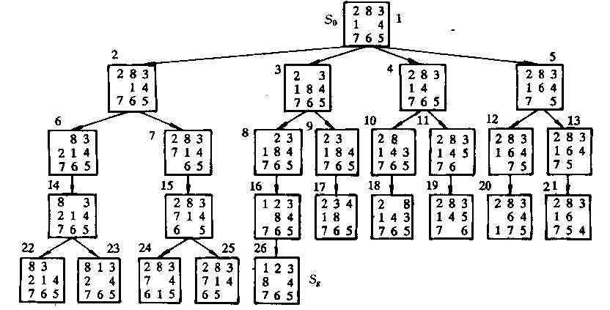
由图可以看出，解的路径是:
S₀→3 →8 →16 →26 (S_{g})

Slide 54
广度优先搜索法小结：
缺点： 广度优先搜索的盲目性较大，当目标节点距离初始节点较远时将会产生许多无用节点，搜索效率低，这是它的缺点。
优点： 只要问题有解，用广度优先搜索总可以得到解，而且得到的是路径最短的解，这是它的优点。

Slide 55
状态空间搜索策略
  广度优先搜索
  深度优先搜索
  有界深度优先搜索
  代价树的广度优先搜索
  代价树的深度优先搜索
（以上属于盲目搜索策略）
  局部择优搜索
  全局择优搜索
（以上搜索属于启发式搜索）

Slide 56
深度优先搜索
基本思想
从初始节点S0开始，按生成规则生成下一级各子节点，若目标节点未出现，则按“最晚生成的子节点优先扩展”的原则，生成再下一级的子节点，如此下去，沿着最晚生成的子节点分支，逐级向“纵向”深入发展，故称为“深度优先搜索法”。

Slide 57
与广度优先搜索的唯一区别是：
广度优先搜索是将节点n的子节点放入OPEN表的尾部，而深度优先搜索是把节点n的子节点放入到OPEN表的首部。
仅此一点不同，就使得搜索的路线完全不一样。

Slide 58
开始
把S₀送入OPEN表
S₀为目标节点？
Y
成功，退出
N
Y
OPEN表为空？
失败，退出
N
把OPEN表的第一个节点(记为节点n) 从表中移出，放入CLOSED表
N
节点n可扩展？
Y
扩展节点n,将其子节点放入OPEN表的首部，并为每个子节点配置指向节点n的指针。
是否有任何后继
节点为目标节点？
Y
成功，退出
N

Slide 59
S₀
S₀
1
2
1
2
S₀
(a)
3
4
(b)
OPEN表
CLOSED表
1
2
状态节点 | 父节点
编号 | 状态节点 | 父节点
S₀
1
S₀
3
4
2
2
0
5
6
3
4
2
(c)
1
2
4
6
4
3
4
5
S₀
8
6
5
6
6
6
7
4
2
5
4
4
2
(d)
7
8
3
2
S_{g}(8)
2
0
2
2
S₀
4
1
0
6
(e)
8

Slide 60
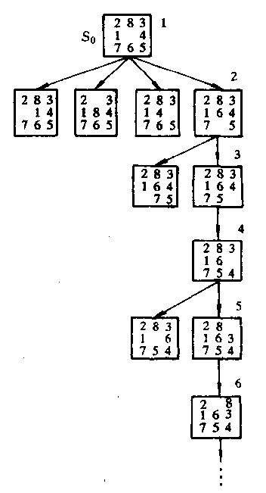
例：对上节所示的八数码问题进行深度优先按索，可得如下图所示的搜索树。这只是搜索树的一部分，尚未到达目标节点，仍可继续往下搜索。

Slide 61
深度优先搜索法小结：
在深度优先搜索中，搜索一旦进入某个分支，就将沿着该分支一直向下搜索。如果目标节点恰好在此分支上，则可较快地得到解。但是，如果目标节点不在此分支上，而该分支又是一个无穷分支，则就不可能得到解。所以深度优先搜索是不完备的，即使问题有解，它也不一定能求得解。
另外，用深度优先搜索求得的解，不一定是路径最短的解，其道理是显然的。

Slide 62
那么，如何解决深度优先搜索不
完备的问题，避免搜索过程陷入无
穷分支的死循环？

Slide 63
状态空间搜索策略
  广度优先搜索
  深度优先搜索
  有界深度优先搜索
  代价树的广度优先搜索
  代价树的深度优先搜索
（以上属于盲目搜索策略）
  局部择优搜索
  全局择优搜索
（以上搜索属于启发式搜索）

Slide 64
有界深度优先搜索
基本思想
为了解决深度优先搜索不完备的问题，避免搜索过程陷入无穷分支的死循环，对深度优先搜索引入搜索深度的界限（设为dm），当搜索深度达到了深度界限，而尚未出现目标节点时，就换一个分支进行搜索。

Slide 65
有界深度优先搜索的搜索过程
开始
把S₀送入OPEN表,置S₀的深度d(S₀)=0
Y
S₀为目标节点？
成功,退出
N
Y
失败,退出
OPEN表为空？
N
把OPEN表的第一个节点(记为节点n) 从表中移出，放入CLOSED表
Y
d(节点n)=d_{m}？
N
N
节点n可扩展？
Y
扩展节点n,将其子节点放入OPEN表的首部,并为每个子节点配置指向节点n的指针,置d(n’)=d(n)+1
是否有任何后继
节点为目标节点？
Y
成功,退出
N

Slide 66
有界深度优先搜索法存在的问题
深度界限的选择很重要
dm 若太小，则达不到解的深度，得不到解；若太
大，则搜索时将产生许多无用的子节点，既浪费了计算
机的存储空间与时间，又降低了搜索效率。
由于解的路径长度事先难以预料，所以要恰当地给
出dm的值是比较困难的。
即使能求出解，它也不一定是最优解。

Slide 67
状态空间搜索策略
  广度优先搜索
  深度优先搜索
  有界深度优先搜索
  代价树的广度优先搜索
  代价树的深度优先搜索
（以上属于盲目搜索策略）
  局部择优搜索
  全局择优搜索
（以上搜索属于启发式搜索）

Slide 68
代价树的广度优先搜索
代价：
从一个节点，经过一条支路，转移到另一个节点，所需支付的代价（时间、费用等）。
代价树：
边上标有代价的树称为代价树。
在代价树中，若用g(x)表示从初始节点S0到节点x的代价，用c(x1, x2)表示从父节点x1到子节点x2的代价，则有：
g(x2)=g(x1)十c(x1, x2)

Slide 69
代价树的广度优先搜索
基本思想
每次从OPEN表中选择节点往CLOSED表传送
时，总是选择其代价为最小的节点。也就是说，
OPEN表中的节点在任一时刻都是按其代价从小
至大排序的，代价小的节点排在前面，代价大的
节点排在后面，而不管节点在代价树中处于什么
位置。

Slide 70
代价树的广度优先搜索过程
开始
把S₀送入OPEN表
OPEN表为空？
Y
失败，退出
N
把OPEN表的第一个节点(记为节点n) 从表中移出，放入CLOSED表
Y
节点n为目标节点？
成功，退出
N
N
节点n可扩展？
Y
扩展节点n,将其子节点放入OPEN表，并为每个子节点配置指向节点n的指针。计算各子节点的代价，把OPEN表的全部节点按代价排序。

Slide 71
城市交通问题
例：右图是五城市间的交通路线图，A城市是出发地，E城市是目的地，两城市间的交通费用(代价)如图中数字所示。求从A到E的最小费用交通路线。
4
A
B
3 4 5
2
C
D
3
E

Slide 72
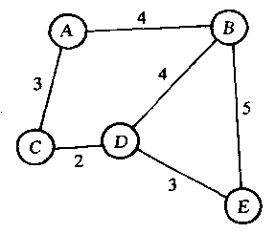
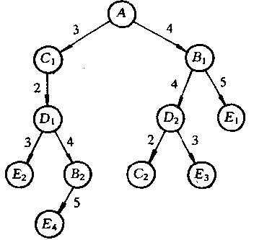
先将交通图转换为代价树，转换的方法是：
• 从起始节点A开始，把与它直接相邻的节点作为它的子节点。对其它节点也做相同
的处理。
• 若一个节点已作为某节点的直系先辈节点时，就不能再作为这个节点的子节点。
例如，与节点C相邻的节点有A与D，但因A已作为C的父节点在代价树中出现了，
所以它不能再作为C的子节点。
• 图中的节点除起始节点A外，其它节点都可能要在
代价树中出现多次，为区分它的多次出现，分别用
下标l，2，…标出，其实它们都是因中的同一节点。
例如E_{l}，E₂，E₃，E₄都是图中的节点E。

Slide 73
第一步扩展 A，得第 1 级子节点 C₁(3)，B₁(4)，
按 C₁，B₁ 排序， C₁代价最小， 优先扩展
第二步扩展 C₁ 得第 2 级子节点 D₁(5)，
按 B₁，D₁ 排序， B₁代价最小， 优先扩展
第三步扩展 B₁ 得第 2 级子节点 D₂(8)， E₁(9)
按 D₁，D₂ ，E₁排序， D₁代价最小， 优先扩展
第四步扩展 D₁ 得第 3 级子节点 E₂(8)， B₂(9)
E₂ 即为目标节点
对此代价树进行代价树的广度优先搜索，可得到
最优解为： A → C₁ → D₁ → E₂ 代价为8。
由此可知从A城市到E城市最小费用路线为：
A → C → D → E

Slide 74
状态空间搜索策略
  广度优先搜索
  深度优先搜索
  有界深度优先搜索
  代价树的广度优先搜索
  代价树的深度优先搜索
（以上属于盲目搜索策略）
  局部择优搜索
  全局择优搜索
（以上搜索属于启发式搜索）

Slide 75
代价树的深度优先搜索
基本思想
  在代价树的广度优先搜索中，每次都是从OPEN
  表的全体节点中选择一个代价最小的节点送入
  CLOSED表进行考察；
  代价树的深度优先搜索是从刚扩展出的子节点中
选一个代价最小的节点送入 CLOSED表进行考
察。

Slide 76
代价树深度优先搜索的过程
开始
把S₀送入OPEN表
OPEN表为空？
Y
失败，退出
N
把OPEN表的第一个节点(记为节点n) 从表中移出，放入CLOSED表
Y
节点n为目标节点？
成功，退出
N
N
节点n可扩展？
Y
扩展节点n,将其子节点按代价从小到大的顺序放入OPEN表的首部，并为每个子节点配置指向节点n的指针。

Slide 77
例如上例:
第一步扩展 A，得第 1 级子节点 C₁(3)，B₁(4)，
按 C₁，B₁ 排序， C₁代价最小， 优先扩展
第二步扩展 C₁ 得第 2 级子节点 D₁(5)，
按 D₁ 排序， D₁代价最小， 优先扩展
第三步扩展 D₁ 得第 3 级子节点 E₂(8)， B₂(9)
E₂ 即为目标节点
• 由于代价树的深度优先搜索有可能进入无穷分支路径，因此它是不完备的。

Slide 78
回顾
盲目搜索
VS
启发式搜索

Slide 79
盲目搜索VS启发式搜索
前面讨论的方法都是盲目的搜索方法,即都没有利用问题本身的特性信息,在决定要被扩展的节点时,都没有考虑该节点在解的路径上的可能性有多大,它是否有利于问题求解以及求出的解是否为最优。
启发式搜索要用到问题自身的某些特性信息,以指导搜索朝着最有希望的方向前进。

Slide 80
思考
启发信息强度是否越强越好？

Slide 81
启发信息的强度
  强：降低搜索工作量，但可能导致找不到最优解
  弱：一般导致工作量加大，极限情况下变为盲目搜索，但可能可以找到最优解

Slide 82
基本概念
启发信息
估价函数
启发函数

Slide 83
启发信息
启发性信息是指那种与具体问题求解过程有关的，并可指导搜索过程朝着最有希望方向前进的控制信息。

Slide 84
启发函数与估价函数
用于估价节点重要性的函数称为估价函数。其一般形式
为:
f(x)＝g(x) + h(x)
  g(x)为从初始节点S0到节点x已经实际付出的代价。
  h(x)是从节点x到目标节点Sg的最优路径的估计代价，称为启发函数，它体现了问题的启发性信息，其形式要根据问题的特性确定。
    例如：它可以是节点x到目标节点的距离，
    也可以是节点x处于最优路径上的概率等等。
  f(x)为估价函数。

Slide 85
估价函数的两个例子

Slide 86
例1：设有如下结构的移动将牌游戏：
B B B W W W E
其中：B代表黑色将牌；W代表白色将牌；E代表该位置为空。该游戏的玩法是：
(1) 当一个将脾移入相邻的空位置时，费用为一个单位。
(2) 一个将牌至多可跳过两个将牌进入空位置，其费用等于跳过的将牌数加1。
要求把所有的B都移至所有W的右边，请设计估价函数中的h(x)。
根据要求可知，
W左边的B越少越接近目标，因此可用W左边B的个数作为h(x), 即：
h(x)＝3 × (每个W左边B个数的总和)
这里乘以系数3是为了扩大 h(x) 在 f(x) 中的比重。
对于
B E B W W B W
h(x)=3 ×(2+2+3)=21

Slide 87
例2：八数码难题。设问题的初始状态S0和目标状态Sg可设估价函数为 ：
f(n)=d(n)+W(n)
其中：d(n)表示节点n在搜索树中的深度
W(n)表示节点n中“不在位”的数码个数。
请计算初始状态S0的估价函数值f(S0)

Slide 88
S0 Sg
2 8 3
1 4
7 6 5
1 2 3
8 4
7 6 5
解：取g(n)=d(n)，h(n)=W(n)。它说明是用从S₀到n的路径上的单位代价表示实际代价，用结点n中“不在位”的数码个数作为启发信息。
一般来说，某节点中的“不在位”的数码个数越多，说明它离目标节点越远。
对初始节点S₀，由于d(S₀)=0，W(S₀)=3，因此有
f(S₀)=0+3=3

Slide 89
状态空间搜索策略
  广度优先搜索
  深度优先搜索
  有界深度优先搜索
  代价树的广度优先搜索
  代价树的深度优先搜索
（以上属于盲目搜索策略）
  局部择优搜索
  全局择优搜索
（以上搜索属于启发式搜索）

Slide 90
局部择优搜索
局部择优搜索是一种启发式搜索方法，
是对深度优先搜索方法的一种改进。

Slide 91
局部择优搜索——基本思想
当一个节点被扩展以后，按f(x)对每一个子节点计算估价值，并选择最小者作为下一个要考察的节点，由于它每次都只是在子节点的范围内选择下一下要考察的节点，范围比较狭窄，所以称为局部择优搜索。

Slide 92
局部择优搜索——搜索过程
Ⅰ.把初始节点S0放入OPEN表，计算f(S0)；
Ⅱ.如果OPEN表为空，则问题无解，退出；
Ⅲ.把OPEN表的第一个节点(记为节点n)取出放入CLOSED表；
Ⅳ.考察节点n是否为目标节点。若是，则求得了问题的解，退出；
Ⅴ.若节点”不可扩展，则转第Ⅱ步。
Ⅵ.扩展节点n，用估价函数f(x)计算每个子节点的估价值，并按估价值从小到大的顺序依次放到OPEN表的首部，为每个子节点配置指向父节点的指针。然后转第Ⅱ步。

Slide 93
开始
把S₀送入OPEN表,计算f(S₀)
OPEN表为空？
Y
失败，退出
N
把OPEN表的第一个节点(记为节点n) 从表中移出，放入CLOSED表
Y
节点n为目标节点？
成功，退出
N
N
节点n可扩展？
Y
扩展节点n,计算每个子节点的估价值，并按估价值从小到大的顺序依次放入OPEN表的首部，为每个子节点配置指向节点n的指针。

Slide 94
深度优先搜索、代价树的深度优先搜索
以及局部择优搜索比较
共同点
  都是以子节点为考察对象，逐级向“纵向”深入发展

Slide 95
深度优先搜索、代价树的深度优先搜索
以及局部择优搜索比较
不同点：它们选择节点的标推不一样
  深度优先搜索以子节点的深度作为选择标准，后生成的子节点先被考察；
  代价树深度优先搜索以各子节点到父节点的代价作为选择标准，代价小者优先被选择；
  局部择优搜索以估价函数的值作为选择标准，哪一个子节点的f值最小就优先被选择。

Slide 96
三种方法的关系
在局部择优搜索中，
若令f(x)=g(x)，则局部择优搜索就成为代价树的深度优先搜索；
若令f(x)=d(x)，这里d(x)表示节点x的深度，则局部择优搜索就成为深度优先搜索。
所以深度优先搜索和代价树的深度优先搜索可看作局部择优搜索的两个特例。

Slide 97
状态空间搜索策略
  广度优先搜索
  深度优先搜索
  有界深度优先搜索
  代价树的广度优先搜索
  代价树的深度优先搜索
（以上属于盲目搜索策略）
  局部择优搜索
  全局择优搜索
（以上搜索属于启发式搜索）

Slide 98
全局择优搜索
基本思想
  局部择优搜索，只是从刚生成的子点节中选择一个节点进行考察，选择的范围比较狭窄；
  全局择优搜索，每次从OPEN表的全体节点中选择一个估价值最小的节点进行考察。只此一点与局部择优搜索不同。

Slide 99
全局择优搜索——搜索过程
Ⅰ.把初始节点S0放入OPEN表，计算f(S0)；
Ⅱ.如果OPEN表为空，则问题无解，退出；
Ⅲ.把OPEN表的第一个节点(记为节点n)取出放入CLOSED表；
Ⅳ.考察节点n是否为目标节点。若是，则求得了问题的解，退出；
Ⅴ.若节点”不可扩展，则转第Ⅱ步。
Ⅵ.扩展节点n，用估价函数f(x)计算每个子节点的估价值，为每个子节点配置指向父节点的指针,把这些节点都送入OPEN表，然后对OPEN表中的全部节点按估价值从小到大的排序，然后转第Ⅱ步。

Slide 100
开始
把S₀送入OPEN表,计算f(S₀)
OPEN表为空？
Y
失败，退出
N
把OPEN表的第一个节点(记为节点n) 从表中移出，放入CLOSED表
Y
节点n为目标节点？
成功，退出
N
N
节点n可扩展？
Y
扩展节点n,用估价函数f(x)计算每个子节点的估价值,为每个子节点配置指向父节点的指针,把这些节点送入OPEN表，并对OPEN表中的全部节点按估价值从小到大的排序。

Slide 101
广度优先搜索、代价树的广度优先搜索以及全局择优搜索比较
若令f(x)=g(x)，则全局择优搜索就成为代价树的广度优先搜索；
若令f(x)=d(x)，这里d(x)表示节点x的深度，则全局择优搜索就成为广度优先搜索。
所以广度优先搜索和代价树的广度优先搜索可看作全局择优搜索的两个特例。

Slide 102
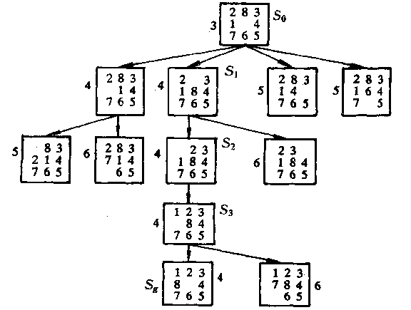
例： 用全局择优搜索求解重排八数码问题。设估价函数为
f(x)＝d(x) + h(x)
其中，d(x)表示节点x的深度，
h(x)表示节点x的格局与目标节点格局不相同的牌数。
解为：
S₀→S₁ →S₂ →S₃ →S_{g}

Slide 103
内容
什么是搜索？
搜索的两种方法
  状态空间搜索
  与或树搜索
状态空间法搜索策略
与或树搜索策略

Slide 104
与或树的搜索策略
  与或树的广度优先搜索
  与或树的深度优先搜索
  （以上属于盲目搜索策略）
  与或树的有序搜索
  （以上搜索属于启发式搜索）

Slide 105
回顾
P
P₁
P₂
P₃
P₁₁
P₁₂
P₃₁
P₃₂
P₃₃

Slide 106
回顾
可解节点：
• 终止节点是可解节点；
• 当子节点中至少有一个是可解节点时，“或”节点为可解节点；
• 当子节点中全部是可解节点时，“与”节点为可解节点；
不可解节点：
• 没有子节点的非终止节点是不可解节点；
• 当子节点中全部节点是不可解节点时，“或”节点为不可解节点；
• 当子节点中至少有一个是不可解节点时，“与”节点为不可解节点；

Slide 107
两个概念
可解标示过程：
一个节点是否为可解节点是由它的子节点确定的，由可解子节点来确定父节点、祖父节点等为可解节点的过程称为可解标示过程。
不可解标示过程：
由不可解子节点来确定其父节点、祖父节点等为不可解节点的过程称为不可解标示过程。
在与/或树的搜索过程中将反复使用这两个过程，直到初始节点(即原始问题)被标示为可解或不可解节点为止。

Slide 108
与/或树的一般搜索过程
Ⅰ.把原始问题作为初始节点S0，并把它作为当前节点；
Ⅱ.应用分解或等价变换算符对当前节点进行扩展；
Ⅲ.为每个被扩展的子节点设置指向父节点的指针；
Ⅳ.选择合适的子节点作为当前节点，反复执行第Ⅱ步和第Ⅲ步，在此期间要多次调用可解标示过程和不可解标示过程，直到初始节点被标示为可解节点或不可解节点为止。
(可解与不可解标不过程都是自下而上进行的，即由子节点的可解性确定父节点的可解性.)

Slide 109
两个概念
搜索树——由上述搜索过程所形成的节点和指针结构称为搜索树。
解树——如果在搜索的某一时刻，通过可解标示过程可确定初始节点是可解的，则由此初始节点及其下属的可解节点就构成了解树。

Slide 110
与/或树搜索的两个特性
如果已确定某个节点为可解节点，则其不可解的后裔节点就不再有用，可从搜索树中删去；
如果已确定某个节点是不可解节点，则其全部后裔节点都不再有用，可从搜索树中删去，
但当前这个不可解节点还不能删去，因为在判断其先辈节点的可解性时还要用到它。
这两种特性，可用来提高搜索效率。

Slide 111
与或树的搜索策略
  与或树的广度优先搜索
  与或树的深度优先搜索
  （以上属于盲目搜索策略）
  与或树的有序搜索
  （以上搜索属于启发式搜索）

Slide 112
与/或树的广度优先搜索
与/或树的广度优先搜索与状态空间的广度优先搜索类似，也是按照“先产生的节点先扩
展”的原则进行搜索，只是在搜索过程中要多次调用可解标示过程和不可解标示过程。

Slide 113
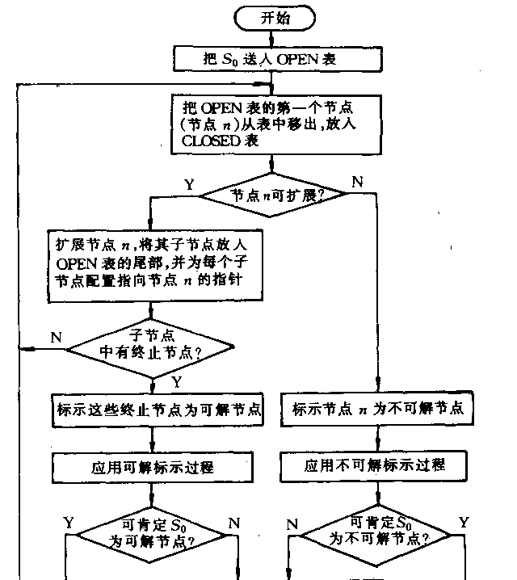
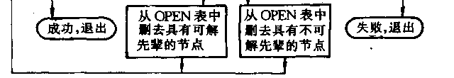

Slide 114
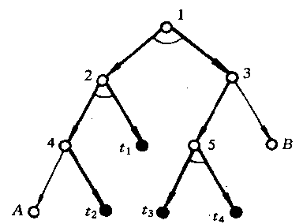
例：设有如图所示的与/或树，节点按图中所标注的顺序号进行扩展。其中标有t1,t2,t3,t4的节点均为终止节点，A和B为不可解的端节点。

Slide 115
搜索过程为：
(1) 首先扩展1号节点——得到2号节点和3号节点。
（OPEN表中有2，3号节点）
由于这两个子节点均不是终止节点，所以接着扩展2号节点。
（此时OPEN表中只剩下3号节点）
(2) 扩展2号节点——得到4号节点和t₁节点。
（此时OPEN表中的节点有：3号节点、4号节点及t₁节点）
标示t₁节点：由于t₁是终止节点，则标示它为可解节点，并应用可解标示过程，对其先
辈节点中的可解节点进行标示。但t₁的父节点是一个“与”节点，因此仅由
t₁可解尚不能确定2号节点是否为可解节点。
所以继续搜索，下一步扩展的是3号节点。

Slide 116
(3) 扩展3号节点——得到5号节点与B节点。
两者均不是终止节点，所以接着扩展4号节点。
(4) 扩展4号节点——得到节点A和t₂节点。
标示t₂：由于t₂是终止节点，所以标示它为可解节点，
标示4号、2号节点：
由于t₂是可解节点，逆推，应用可解标示过程标示
出4号节点、2号节点均为可解节点，
但l导节点目前还不能确定它是否为可解节点。
（此时5号节点是OPEN表中的第一个待考察的节点）
所以下一步扩展5号节点。
(5) 扩展5号节点——得到t₃和t₄节点。
标示t₃和t₄节点：由于t₃和t₄节点均为终止节点，所以被标示为可解节点，
标示5号、3号、1号节点：通过应用可解标示过程可得到5号、3号及1号节点均为可解
节点。
(6) 搜索成功，得到了由1，2，3，4，5号节点及t_{l}，t₂，t₃，t₄节点构成的解树。如图中粗线
所示。

Slide 117
与或树的搜索策略
  与或树的广度优先搜索
  与或树的深度优先搜索
  （以上属于盲目搜索策略）
  与或树的有序搜索
  （以上搜索属于启发式搜索）

Slide 118
与/或树的深度优先搜索
与/或树的深度优先搜索过程和与/或树的广度优先搜索过程基本相同，
注意：
(1) 只是要把
“扩展节点n，将其子节点放入OPEN表的尾部”
该为：
“扩展节点n，将其子节点放入OPEN表的首部”
这样就可使后产生的节点先被扩展。
(2) 也可以像状态空间的有界深度优先搜索那样为与/或树的深度优先搜索规定一
个深度界限，使搜索在规定的范围内进行。

Slide 119
与或树的搜索策略
  与或树的广度优先搜索
  与或树的深度优先搜索
  （以上属于盲目搜索策略）
  与或树的有序搜索
  （以上搜索属于启发式搜索）

Slide 120
与/或树的有序搜索
前面讨论的广度优先搜索及深度优先搜索都是盲目搜索，
其共同点是：
(1)搜索从初始节点开始，先自上而下地进行搜索，寻找终止节点及端节点，然后再自下而上地进行标示，一旦初始节点被标示为可解节点或不可解节点，搜索就不再继续进行。
(2)搜索都是按确定路线进行的，当要选择一个节点进行扩展时，只是根据节点在与/或树中所处的位置，而没有考虑要付出的代价，因而求得的解树不一定是代价最小的解树，即不—定是最优解树。

Slide 121
与/或树的有序搜索
与/或树的有序搜索是用来求取代价最小的解树的一种搜索方法。为了求得代价最小的解树，就要在每次确定欲扩展的节点时，计算一下扩展这个节点可能要付出的代价，并选择代价最小的节点进行扩展。它是一种启发式搜索策赂。

Slide 122
(1) 解树的代价
解树的代价可通过计算解树中节点的代价得到。
计算节点代价：
设用c(x,y)表示节点x到其子节点y的代价，则计算节点x的代价的方法如下：
(1)如果x是终止节点，则定义节点x的代价 h(x)=0；
(2)如果x是“或”节点，y_{l}，y₂,…,y_{n}是它的子节点，则节点x的代价由下式计算得到
h(x) = min{c(x,y_{i})+ h(y_{i})}
1≤i ≤n
(3)如果x是“与”节点，则节点x的代价有两种计算方法：和代价法与最大代价法。
若按和代价法计算，则有
若按最大代价法计算，则有
h(x) = max{c(x,y_{i})+ h(y_{i})}
1≤i ≤n
(4)如果x不可扩展，且又不是终止节点，则定义 h(x)=∝
n
P
∑
h(x) = (c(x,y_{i})+ h(y_{i}))
i=1
P₂
x
y₁
y₂
y₃

Slide 123
计算解树的代价
由上述计算节点的代价可以看出，如果问题是可解的，则由于节点的代价就可推算出父节点代价，这样逐层上推，最终就可求出初始节点S0的代价。 S0的代价就是解树的代价。

Slide 124
启发函数
• 从计算解树的过程看，是自下而上的，即从子节点的代价得到父节点的代价。
• 而搜索是自上而下进行的，即先有父节点，后有子节点。
怎样在欲扩展的节点时，得到扩展这个节点的需付出的代价？ 解决的办法是：
根据问题本身提供的启发性信息定义一个启发函数，由此启发函数估算出子节点y_{i}的代价h(y_{i})，然后再按和代价或最大代价算出节点x的代价值h(x)。
有了h(x)，节点x的父节点，祖父节点以及直到初始节点S₀的各先辈节点的代价h都可自下而上的逐层推算出来。

Slide 125
希望树
有序搜索的目的是求出最优解树，即代价最小的解树。这就要求搜索过程中任一时刻求出的部分解树其代价都应是最小的。为此，每次选择欲扩展的节点时都应挑选有希望成为最优解树一部分的节点进行扩展。由于这些节点及其先辈节点(包括初始节点S₀)所构成的与/或树有可能成为最优解树的一部分，因此称它为“希望树”。
在搜索过程中，随着新节点的不断生成，节点的代价值是在不断变化的，因此希望树也是在不断变化的。

Slide 126
希望树T的定义：
Ⅰ.初始节点S₀在希望树T中；
Ⅱ.如果节点x在希望树T中，则一定有：
①如果x是具有子节点y₁,y₂,…,y_{n}的“或”节点，则具有
min{c(x,y_{i})+ h(y_{i})}
1≤i ≤n
值的那个子节点y_{i}也应在T中。
② 如果x是“与”节点，则它的全部子节点都应在T中。

